Slide 1
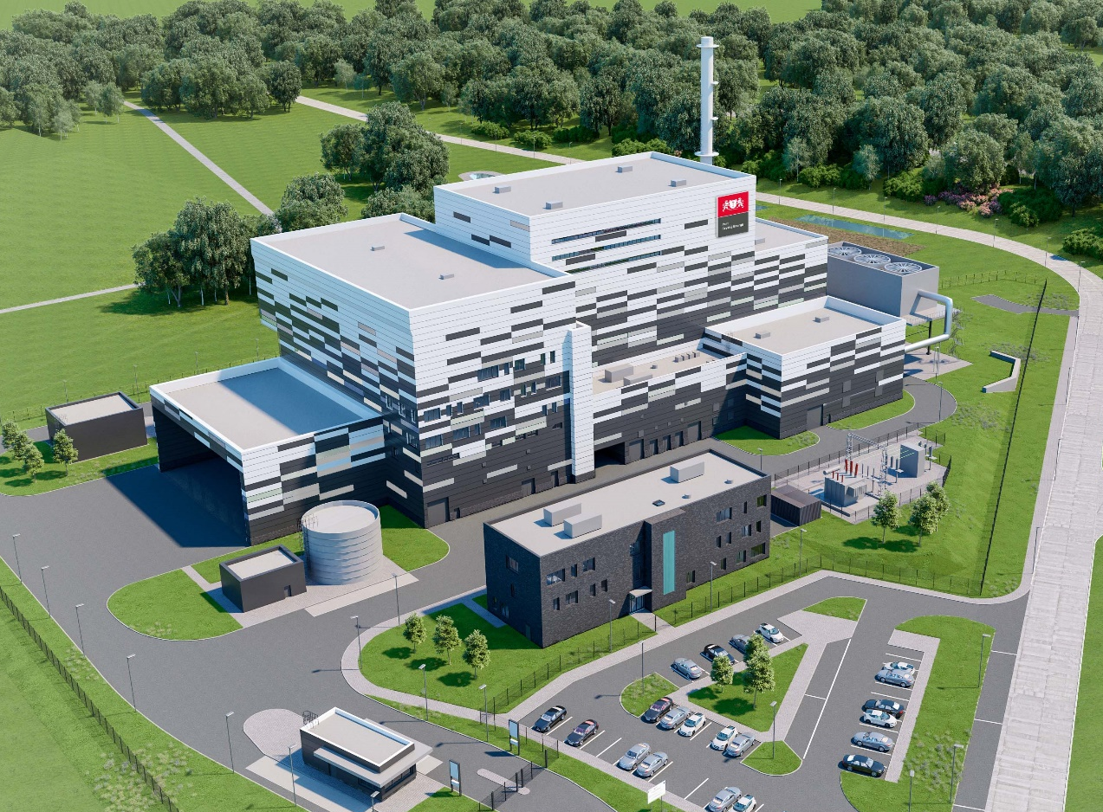
CONSTRUCTION OF THE THERMAL WASTE TREATMENT PLANT IN GDAŃSK
Port Czystej Energii Sp. z o.o. biuro@portczystejenergii.pl www.portczystejenergii.pl

Slide 2
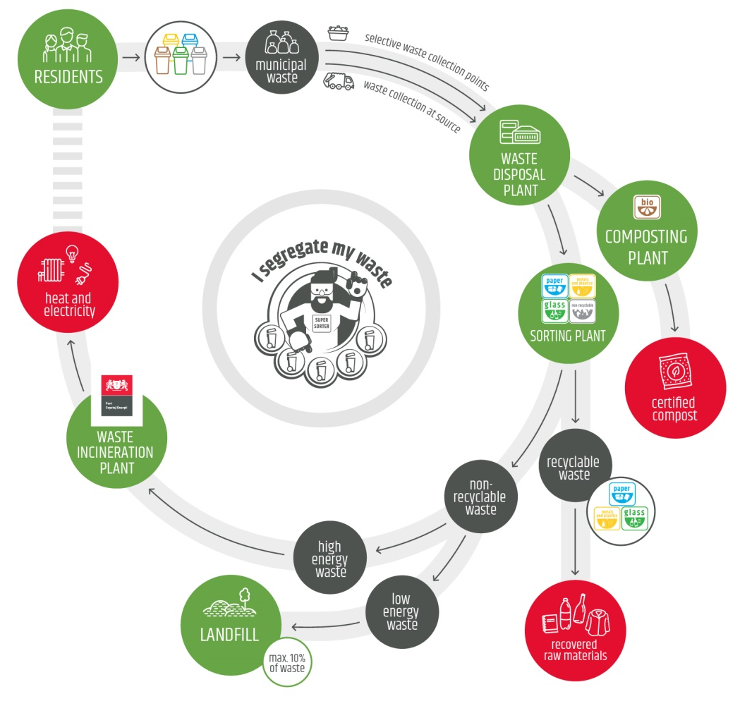
MUNICIPAL WASTE MANAGEMENT SYSTEM IN gdańsk
WHY DO WE NEED A MODERN WASTE INCINERATION PLANT?
increased quantity of waste generated
lack of other possibility to process non-recyclable waste (the so called energy fraction from municipal waste)
the need to stabilise prices for energy fraction management
landfilling of energy fraction prohibited
less landfill space/landfill limit up to 10% in 2030

Slide 3
Waste hierarchy
WASTE
The most desirable option
Prevention
Minimisation
Reuse
Recycling
Energy recovery
The least desirable option
Landfill

Slide 4
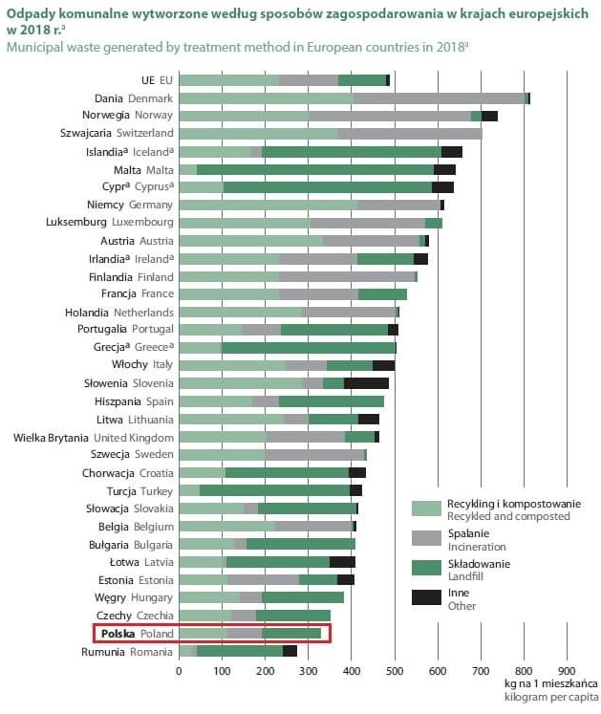
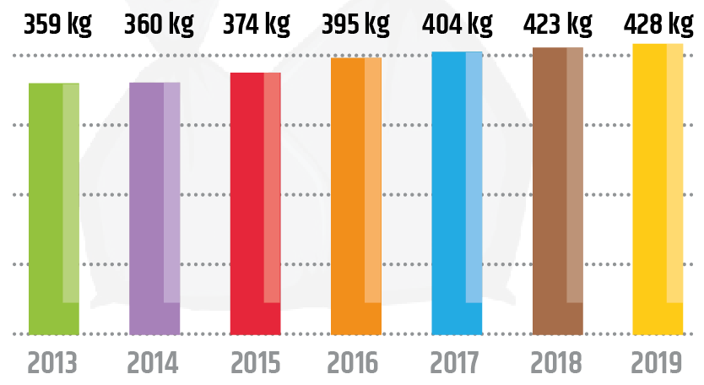
Quantity of waste generated by 1 resident of Gdańsk within a year. Is that a lot?

Slide 5
Notes:
Prawym – edytuj dane☺

Slide 7
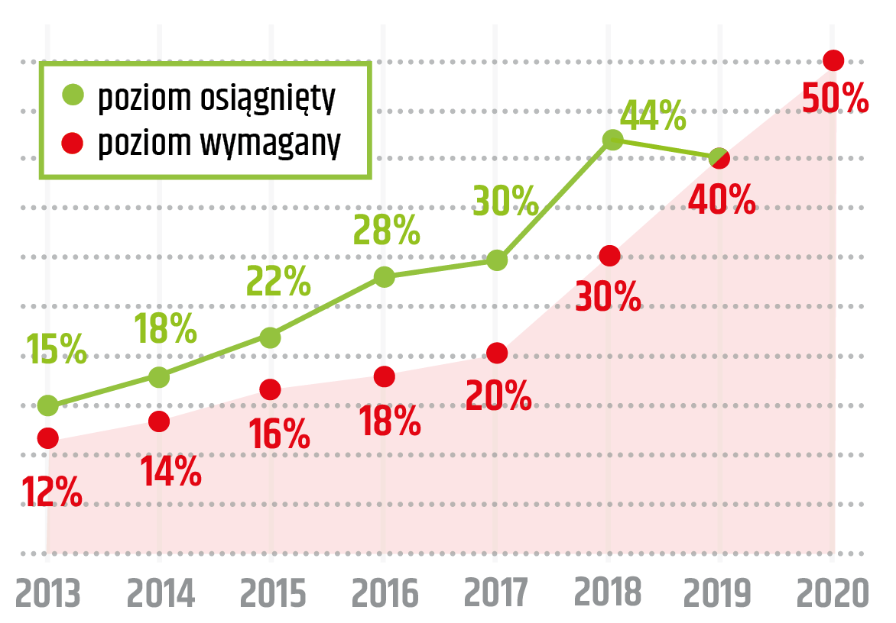
Recycling rates of the City of Gdańsk
- reached and planned
rate reached
rate required
As you can see the obligation of selective waste collection by residents is not a remedy for the municipal waste management system in Poland

Slide 8
Costs of the municipal waste management system in Gdańsk (PLN)

Slide 9
Prohibitions and requirements
The need to meet the growing requirements related to waste management
2035
2020
Reaching the municipal waste recycling target of 65%
Reduction of waste landfilling up to max. 10%
2016
Reduction of landfilling of biodegradable waste by 65% compared to 1995
Recycling and preparation for reuse of at least 50% municipal waste
Llandfilling of waste with a TOC content > 5% and a combustion heat > 6 MJ/kg prohibited

Slide 10
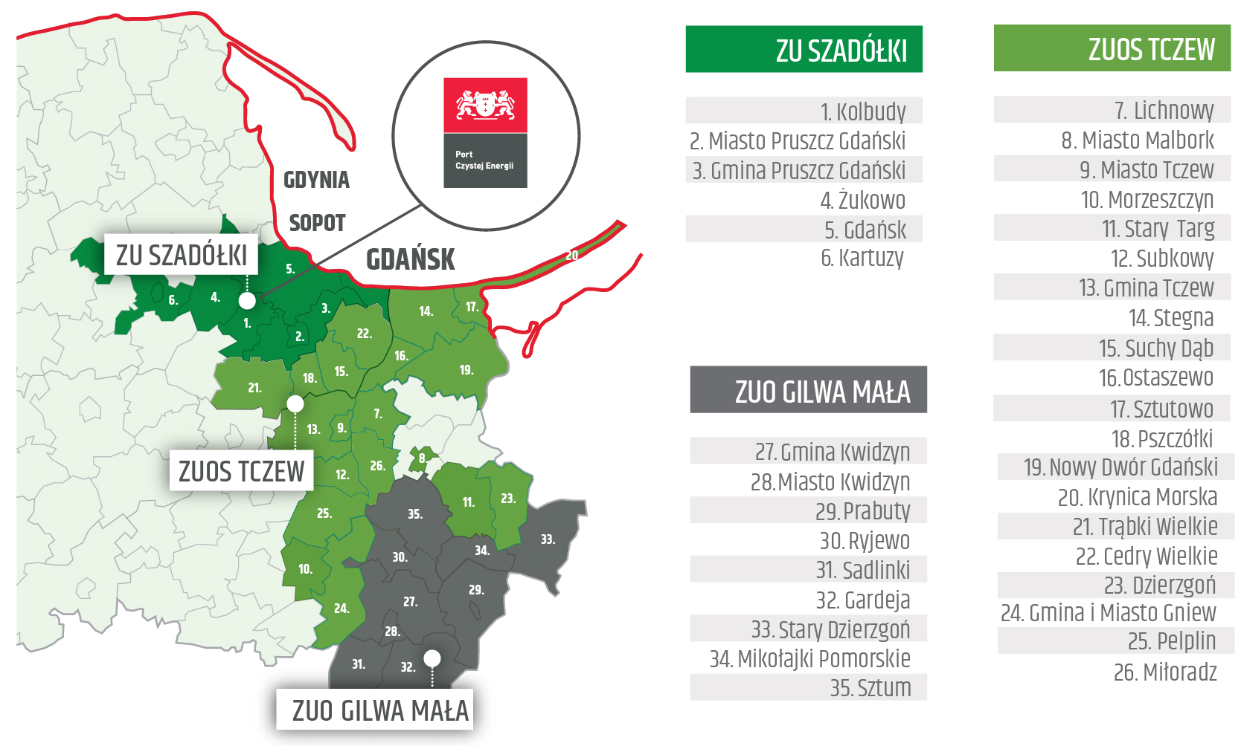

Slide 11
ZTPO – a thermal waste treatment plant implementing the objectives of the circular economy
Notes:
Osobno tez

Slide 12
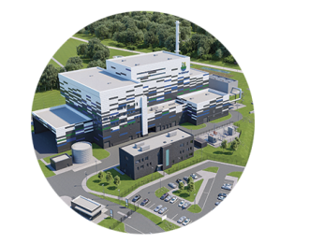
Energy fraction
(non-recyclable waste)
Energy fraction ≥ 11MJ/kg
ELECTRICITY
Future with an operating incineration plant
pre RDF
Comminuted large-size waste
Combustible ballast from sorting plant
SUBSCREEN FRACTION
SORTOWNIA
Municipal installations ZZO
HEAT
SLAG
construction or
landfilling
160 Mg/year
INCINERATION PLANT
Projected quantity and composition of energy fraction

Slide 13
Projected impact of ZTPO on the energy fraction management costs (theoretical assumptions) on the example of ZU Sp. z o.o.
Increased costs of energy fraction management in the years 2018/2020 – 35 million PLN
Costs of energy fraction management in ZTPO – based on the current financial model of the project (2024-2048)
Forecast based on quantitative data of individual waste streams in ZU in 2019
Costs based on ZU tenders and current environmental fees for landfilling

Slide 14
Development of a heating network in Gdańsk
NEW CONNECTIONS 2014-2020 AND PLANNED IN 2021
Total power in the heating network
of the GPEC Group
1138 MW
[MW]
Number of residents connected
to the GPEC network
> 400 000
Investments in the development of the heating network in 2019
49,7 million
PLAN

Slide 15
ZTPO construction financial structure

Slide 16
Project of connecting ZTPO to the municipal heating network - milestones
COMPLETED
Issue of Technical Conditions for connecting ZTPO to the municipal heating network
Detailed analysis of the ZTPO impact on the operation of MHN
The concept of connection routes and technological diagrams of the pressure boosting station (PBS)
Conclusion of the contract for the connection of heat source to MHN (14.08.2019)
Preparation of technical specifications (TS) for the connection project and PBS
Commencement of the project phase for the construction of the heating connection between ZTPOK and MHN and the construction of PBS
TO DO
Preparation of projects and obtaining construction permits (2021-2022)
Preparation of documents for tender and selection of contractors (2021-2022)
Construction of heating connection and PBS (2021-2023) 1,8 km of a new network in Gdańsk, 24 million PLN investment value
Heat supply to ZTPOK (2023/2024)

Slide 17
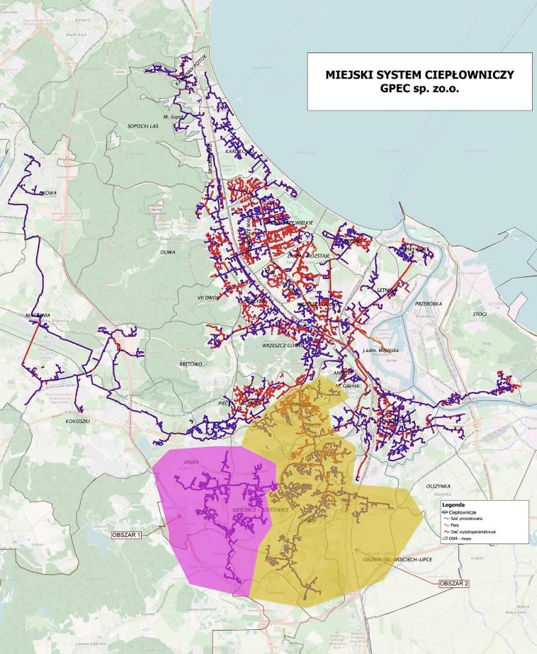
ZTPO impact on the heating network
The production of heat energy in ZTPO – 509TJ/year - the heat will be supplied to the district heating network GPEC
Heat power in cogeneration – 45 MWt (out of 11 MWe) - it will be on average 6% of the demand for heat and hot water in Gdańsk
The areas of Gdańsk co-supplied by Port Czystej Energii vary depending on the season:
In the winter 46,2 km of the network will co-supply the following districts with heat and hot water: south part of Jasień, Ujeścisko-Łostowice, Kolbudy –north-east part – about 19 thousand households
In the summer over 160 km of the network will additionally co-supply the following districts: Chełm, Wzgórze Mickiewicza, Siedlce, Suchanino, Wrzeszcz Górny – south part, Piecki-Migowo – south part, Aniołki – south part – about 70 thousand households

Slide 18
Post-production waste management
20-25%
5%
SLAG
The slag management lies with the Ordering Party, the entity responsible for the slag management/collection will be selected by tender;
The amount of slag is about 20-25% of the waste stream burnt on the grate;
The slag valorisation segment will work 8 hours a day, 5 days a week
The slag will be managed depending on current capabilities:
disposed of and used e.g. in the construction sector, for road construction, etc.
landfilled
ASH
The ash management from the exhaust gas treatment system lies with the Contractor and he is obliged to manage the waste outside the incineration plant, i.e. in the inactive mines
The amount of ash is about 4,5% of the waste stream burnt on the grate

Slide 19
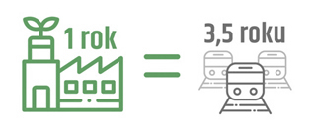
Advantages of ZTPO
How the incineration plant will influence the costs of the waste management system:
Lower prices for energy fraction management
Predictable prices for thermal waste treatment
Reduction of waste landfill fees
Income from the sale of electricity and heat from waste will lower the gate fee
Non-financial advantages of the incineration plant:
Management of non-recyclable waste
Management of the troublesome subscreen fraction
Reduction of the amount of waste collected in landfills
Use of waste for diversifying heat and electricity sources
Environmental effects: reduction of pollutant air emissions, reduction of fossil fuel use
Annual production of electricity generated in the incineration plant will be enough to power the entire tram fleet in Gdańsk for 3,5 years
1 year
3,5 years

Slide 20
Rainwater – types of sewage systems
Rainwater and meltwater will be directed to the rainwater drainage system which will consist of 2 networks:
“clean”
- Collection of rainwater or meltwater from roofs of buildings and facilities.
Rainwater from roofs will be directed to a retention tank with a capacity of 140 m³, and subsequently used on an ongoing basis e.g. for cleaning floors, watering plants or depending on the possibilities for technological purposes.
“dirty”
- Collection of other rainwater or meltwater, e.g. from streets and squares.

Slide 21
Rainwater - devices
Devices for the collection, treatment and drainage of rainwater and meltwater include:
Retention tank for rainwater from roofs,
Retention tank for rainwater from streets and pavements together with a drain controller,
Oil derivatives separator integrated with the tank,
Rain gardens,
Reed bed,
Outlet to the Kozacki Stream.

Slide 22
Climate protection and rainwater management
Devices for retention of rainwater or meltwater from sealed areas will include four rain gardens with the following capacities:
179,63 m³ –eastern rain garden
78,8 m³ and 60 m³ –central rain gardens
203 m³ – western rain garden – car park
Rainwater from ZTPO
5 cm rock (3-6 cm fraction)
40 cm mixture of earth and sand (1:3)
10 cm sand
20 cm gravel
pcv foil
Emergency overflow
pebbles
2%
EXCESS OF WATER
Kozacki stream
Notes:
Urządzeniami służącymi do retencjonowania wód opadowych lub roztopowych z terenów uszczelnionych będą ogrody deszczowe o pojemnościach:
179,63 m³ – ogród deszczowy wschód
78,8 m³ i 60 m³ – ogrody deszczowe środek
203 m³ – ogród deszczowy zachód - parking
Zadaniem czterech ogrodów deszczowych jest zbieranie i wykorzystywanie wody opadowej z pobliskich terenów. Zaproponowano tu tzw. „mokre” ogrody deszczowe, które posiadają szczelne dno wykonane z foli pcv. Ogrody zbudowane są bezpośrednio w gruncie. Warstwę uszczelniającą – folię pcv należy pokryć 20 cm warstwą żwiru, której zadaniem jest filtrowanie wody a na nią 10 cm warstwę czystego, płukanego piasku. Następnie należy ułożyć warstwę wegetacyjną dla roślin złożoną z mieszanki żyznej ziemi z piaskiem. Ziemię należy wymieszać w stosunku 1:3 – jedną część ziemi żyznej należy wymieszać z trzema częściami piasku. W celu zabezpieczenia przed wymywaniem części żyznych gleby i erozją wodną należy na warstwę wegetacyjną wyłożyć 5 cm warstwę kamieni o frakcji 3-6 cm. Dodatkowo w miejscach spływu wody wartkim strumieniem do ogrodów deszczowych należy układać otoczaki, które będą chroniły ogrody przed erozją wodną. Ogrody wyposażone będą w wpusty awaryjne, np. grzybkowe, służące do odprowadzania nadmiaru wody.
W ogrodach deszczowych należy sadzić rośliny hydrofitowe. Są to rośliny, które znoszą okres suszy oraz są odporne na zalewanie, a dodatkowo oczyszczają wodę. Aby uniknąć corocznych nasadzeń mogących poruszyć warstwy drenujące, do projektowanych ogrodów zastosowano byliny – rośliny wieloletnie, występujące naturalnie w polskich zbiorowiskach roślinnych, występujących w ekosystemach nadwodnych i okresowo zalewanych. Proponowane gatunki roślin to m.in. krwawnica pospolita (Lythrum salicaria), mozga trzcinowata (Phalaris arundinacea) i żabieniec babka wodna (Alisma plantago-aquatica).

Slide 23
Sewage – directed to the district sewage system
Domestic sewage will be discharged to the district sewage system by sewage installation.
Industrial waste water produced in the regeneration process will be stored in a special tank located in the water treatment plant. After their neutralisation they will be reused for technological purposes, e.g. for refilling the slag trap. The excessive neutralised waste water will be discharged to the sanitary sewage system.
TYPES OF SEWAGE | Quantity of sewage discharged
 | per hour | per day | per year
 | m³/h | m³/d | m³/year
Industrial waste water – waste water from periodic cleaning of the unloading hall floor and from the water treatment plant | 5,0 | 30,0 | 10 950
Domestic sewage | 0,4 | 6,34 | 2 314
IN TOTAL | 5,4 | 36,34 | 13 264
Notes:
Parametry odprowadzanych ścieków będą spełniać wymogi określone w Rozporządzeniu Ministra Budownictwa z dnia 14 lipca 2006 r. w sprawie sposobu realizacji obowiązków dostawców ścieków przemysłowych oraz warunków wprowadzania ścieków do urządzeń kanalizacyjnych (t.j. Dz.U.2016 poz. 1757) oraz wymogi określne przez odbiorcę. Ww. ilości oraz rodzaje ścieków zostały podane w dokumentacji technicznej, która została pozytywnie uzgodniona przez Gdańską Infrastrukturę Wodociągowo – Kanalizacyjną Sp. z o.o. (GIWK). W/w ścieki będą odprowadzane do kanalizacji miejskiej poprzez instalację kanalizacyjną należącą do Zakładu Utylizacyjnego.

Slide 24
Process water Sewage pre-treatment
The following sewage pre-treatment plants were designed:
a sewage pre-treatment plant with a laboratory – pre-treated sewage will be discharged to the sanitary sewage system
a pre-treatment plant for rainwater and meltwater from streets and squares – consists of an oil derivatives separator integrated with a tank
a pre-treatment plant for waste water from periodic cleaning of the unloading hall floor – consists of an oil derivatives separator integrated with a tank
neutralisation of waste water from the water treatment plant – waste water produced in the regeneration process will be stored in a special tank located in the water treatment plant. After their neutralisation they will be reused for technological processes, e.g. for refilling the slag trap. The excessive neutralised waste water will be discharged to the sanitary sewage system. Waste from the neutralisation of waste water from the water treatment plant are not expected to occur.
a pre-treatment plant for rainwater and meltwater from oil drip pans - consists of an oil derivatives separator
a sewage disposal system consists of pumps and tanks for sewage from a bunker for storing waste intended for thermal treatment. Two tanks were designed with a capacity of 1 m³ each. They will be emptied by a septic tanker and exported for disposal by a company with appropriate authorisation to manage or dispose of this type of sewage.
All works related to the separator cleaning will be subcontracted to external companies. Waste will not be stored on site. Directly after its production it will be removed from the site with a special means of transport by a company with appropriate authorisation to manage this type of waste. It is intended for further disposal.
Notes:
Na terenie Zakładu Termicznego Przekształcania Odpadów Komunalnych (ZTPOK) zaprojektowane zostały następujące podczyszczalnie ścieków:
podczyszczalnia ścieków z laboratorium. Podczyszczone ścieki będą odprowadzane do kanalizacji sanitarnej.
Szacunkowa ilość odpadów średnio w skali roku ok. 0,25 Mg.
Szacowana ilość ścieków z laboratorium to ok 0,025 m³/d.
podczyszczalnia wód opadowych i roztopowych z dróg i placów, składająca się z separatora substancji ropopochodnych zintegrowanego z osadnikiem
Szacunkowa ilość odpadów średnio w skali roku ok. 4 Mg.
podczyszczalnia ścieków z okresowego mycia posadzki hali wyładunkowej, składająca się z separatora substancji ropopochodnych zintegrowanego z osadnikiem – 2500 dm³.
Odpad stanowi w większości piasek oraz osady, szlamy zanieczyszczone substancjami ropopochodnymi.
Szacunkowa ilość odpadów średnio w skali roku ok. 1 Mg.
neutralizacja ścieków ze stacji uzdatniania wody –ścieki wytwarzane w procesie regeneracji będą przechowywane w dedykowanym zbiorniku znajdującym się w pomieszczeniu stacji uzdatniania wody. Gdy ścieki zostaną zneutralizowane, zostaną użyte do ponownego wykorzystania do celów technologicznych, np. do uzupełniania strat w odżużlaczu. Nadmiar zneutralizowanych ścieków będzie odprowadzany do kanalizacji sanitarnej. Nie przewiduje się powstawania odpadów z neutralizacji ścieków ze stacji uzdatniania wody.
podczyszczalnia wód opadowych i roztopowych z tacy rozładunkowej oleju, składająca się z separatora substancji ropopochodnych
Szacunkowa ilość odpadów średnio w skali roku ok. 0,15 Mg.

Slide 25
Process water Elements of water and sewage system
Underground process water tanks:
Process tank no. 1
(160m³)
Process tank no. 2
(35m³)
Process tank no. 3
(50m³)
Storage of water from boiler desalination and blowdown and water from exhaust gas treatment system (condensate). The contents of the tank will be directed to the cleaning process for further use
Temporary storage of water from exhaust gas treatment system (condensate)
Storage of waste water from floor cleaning, emergency emptying of a slag trap, emptying of the limewater tank and exhaust gas condenser, water from slag processing and storage building. Waste water, if possible, will be reused in the slag trap. The excess will be collected by a company with appropriate authorisation.
Water collected in process water tanks will be reused for the following purposes:
DEMINERALISED WATER TANKS
(a total capacity of 80m³)
– boiler refilling, SNCR system,
boiler cleaning system, limewater preparation
INDUSTRIAL WATER TANKS
(40m³)
- limewater preparation, water refilling in the slag trap.

Slide 26
New BAT conclusions – conclusions for ZTPO
LOWER POLLUTANT AIR EMISSION LIMITS
 | Adjustment by:
Ash | – increasing the efficiency of the existing system (bag filter)
Acidic pollutants (sulphur oxides, hydrogen chloride) | – increasing the efficiency of the existing systems (limestone reagent dosing, bag filter) – adding a new magnesium reagent injection system
Dioxins, furans, heavy metals | – increasing the efficiency of the existing system (activated charcoal dosing into the exhaust gases, selection of a more suitable type of activated charcoal)
Nitrogen oxides and ammonia | - Adding a new selective catalytic reduction system (SCR)
EXTENDING THE SCOPE OF CONTINUOUS MONITORING OF POLLUTANT AIR EMISSIONS
The exhaust gas analyser (CEMS) will be extended with a continuous measurement of the mercury and ammonia content in exhaust gases
Notes:
Decyzja wykonawcza Komisji Europejskiej zawierająca nowe konkluzje najlepszych dostępnych technik (tzw. BAT – Best Available Techniques) dla instalacji termicznego przekształcania odpadów została opublikowana w grudniu 2019 r.
Wynika z niej konieczność dostosowania ZTPO do nowych wymagań, przede wszystkim w zakresie dopuszczalnych limitów emisji substancji do atmosfery.
Zmiany projektowe ZTPO mające na celu dostosowanie go do nowych wymagań realizowane są na dwa sposoby:
Zwiększenie wydajności i skuteczności istniejących systemów oczyszczania spalin. Ten sposób ma zastosowanie m.in.
dla pyłu poprzez zwiększenie skuteczności filtra workowego,
dla kwaśnych zanieczyszczeń (tlenki siarki, chlorowodór) poprzez zwiększenie wydajności dozowania reagenta wapiennego do spalin,
dla dioksyn, furanów i metali ciężkich poprzez zwiększenie wydajności układu dozowania węgla aktywnego do spalin.
Dodanie nowych urządzeń oczyszczających spaliny. Ten sposób ma zastosowanie m.in.
dla tlenków azotu i amoniaku poprzez dodanie katalitycznego systemu odazotowania spalin (SCR),
dla kwaśnych zanieczyszczeń poprzez dodanie układu wtrysku reagenta magnezowego do kotła.
Dodatkowo, wprowadzona została konieczność ciągłego pomiaru zawartości rtęci i amoniaku w spalinach wyprowadzanych przez komin. W celu spełniania tego wymogu, zastosowany analizator spalin (CEMS) zostanie rozbudowany o pomiar tych dwóch substancji.
Na czerwono zaznaczone są nowe układy – dozowanie reagenta magnezowego do kotła (po lewej stronie) i układ katalitycznego odazotowania spalin SCR (po prawej stronie).
Na żółto zaznaczone są istniejące układy, których skuteczność zostanie podniesiona – układy dozowania reagenta wapiennego i węgla aktywnego oraz filtr workowy.
Planowane zmiany zapewnią pełną zgodność rozwiązań technologicznych ZTPO z najnowszymi europejskimi wymaganiami oraz zagwarantują spełnienie nowych, bardziej rygorystycznych limitów emisji substancji do powietrza, które będą obowiązywały ZTPO w momencie jego uruchomienia, co będzie miało pozytywny wpływ na środowisko i mieszkańców.

Slide 27
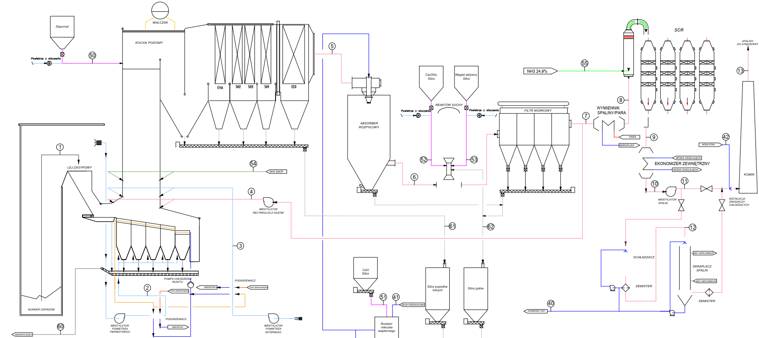
Changes in the exhaust gas treatment plant ZTPO
BOILER
BUNKER
CHIMNEY
GRATE
EXHAUST GAS TREATMENT PLANT

Slide 28
Environmental effects of the ZTPO commissioning
Reduction of CO₂ emissions (ZTPO cogeneration)
CO₂-emissions are by 164 000 Mg per year lower compared to the separate production of electricity and heat based on coal.
1
2
Reduction of fossil fuel use
Saving of 52 800 Mg hard coal and 47 200 Mg lignite per year (estimation)
Reduction of emission
Reduction of the quantity of municipal waste landfilled
– reduction of landfill gas emission by 1 840 000 m³ per year
3
4
mg/Nm³

Slide 29
Milestones of the ZTPO construction
 | 2020 |  |  |  |  |  |  |  |  |  |  |  | 2021 |  |  |  |  |  |  |  |  |  |  |  | 2022 |  |  |  |  |  |  |  |  |  |  |  | 2023
 | 1 | 2 | 3 | 4 | 5 | 6 | 7 | 8 | 9 | 10 | 11 | 12 | 1 | 2 | 3 | 4 | 5 | 6 | 7 | 8 | 9 | 10 | 11 | 12 | 1 | 2 | 3 | 4 | 5 | 6 | 7 | 8 | 9 | 10 | 11 | 12 | 1 | 2 | 3 | 4 | 5 | 6 | 7 | 8 | 9 | 10 | 11 | 12
Land exchange
Bunker and unloading hall
Boiler house
Exhaust gas treatment building
Turbine and generator building/Machine room
Administrative building
Waste sample preparation building
Chimney
Boiler, grate, drum
Overhead heating chamber
Turbine and turbo-generator
Slag pre-stabilisation building
Slag trap
Heating connection
Finishing works, performance of outdoor installations, roads and land development
Commissioning
Use permit

Slide 30
ZTPO construction schedule
2020
2021
2022
2023
Land exchange
VII
Assembly of installations and technological devices
V
Commencement of start-up works
VII
Commencement of earthworks
XII
Commencement of construction works (other than earthworks)
X/XI
Commissioning

